Slide 1
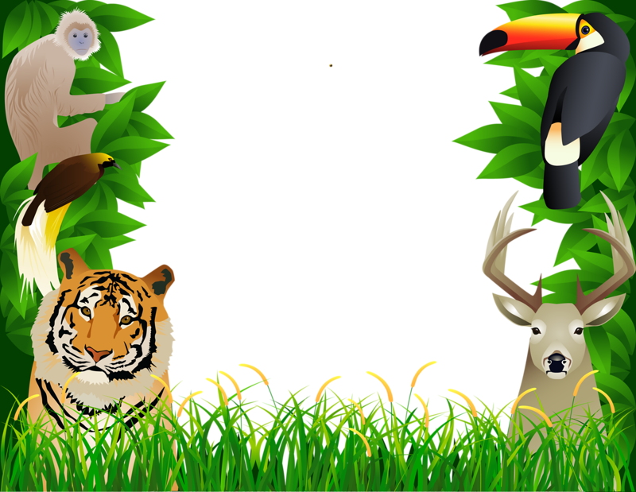
«Методы изучения природы»

Slide 2
Цель: изучить особенности различных методов исследования и правил их использования при изучении биологических объектов и явлений

Slide 3

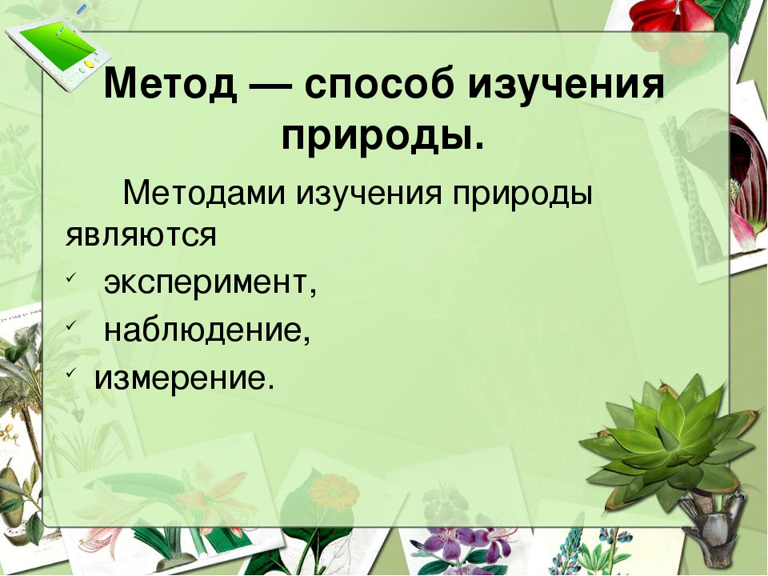

Slide 4
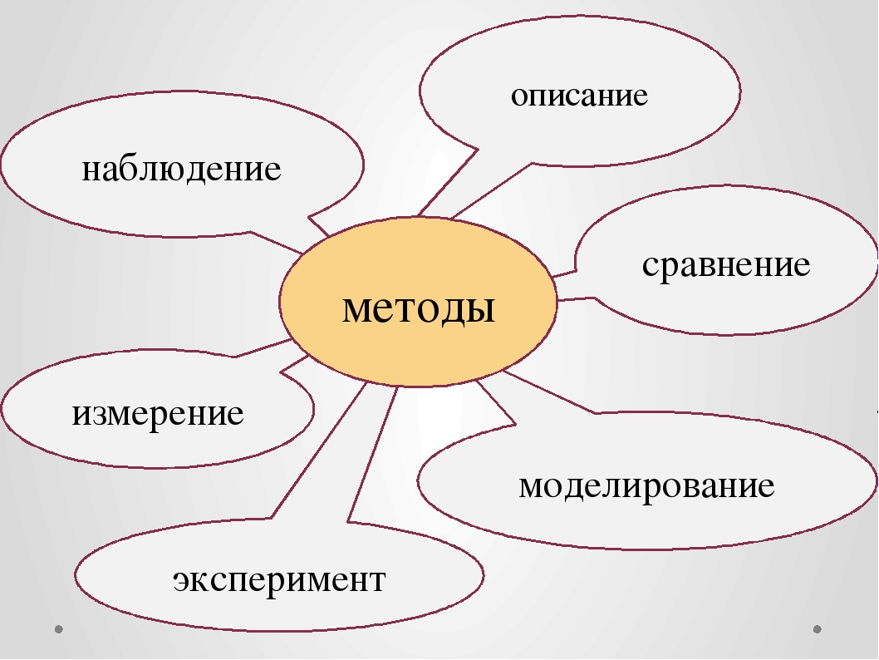

Slide 5
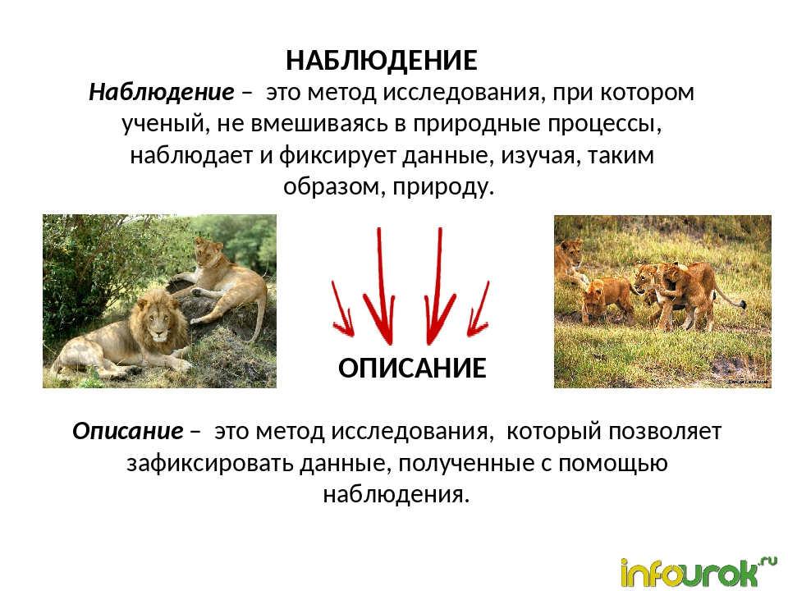

Slide 6
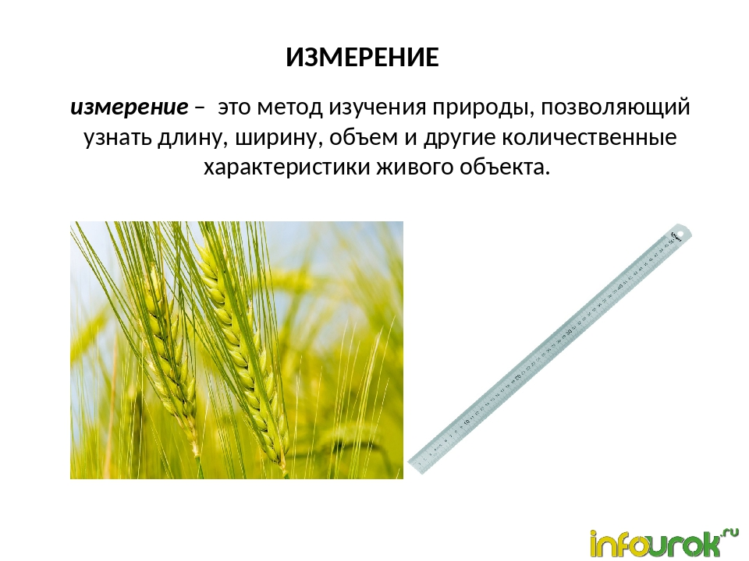
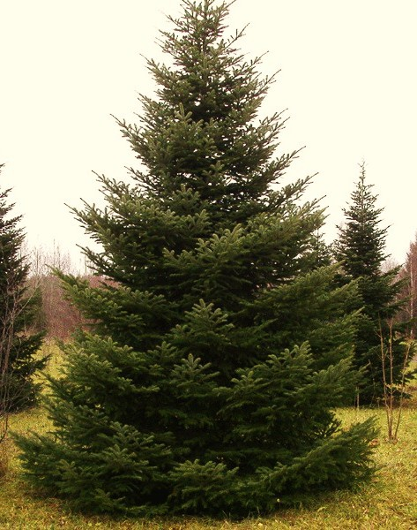
Это деревья

Slide 7
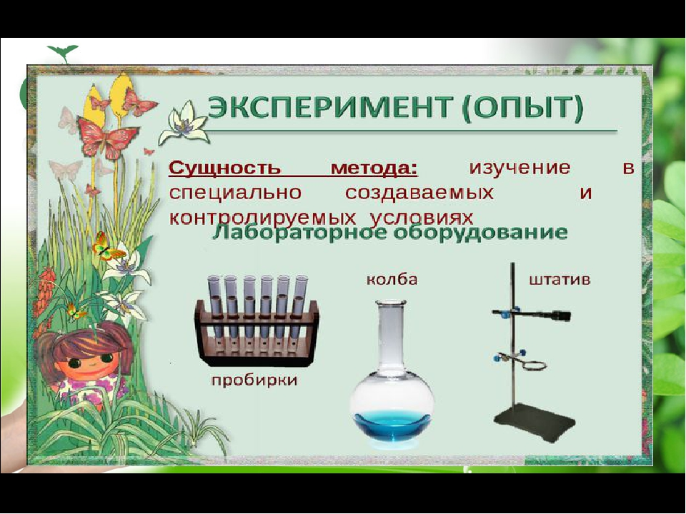

Slide 8
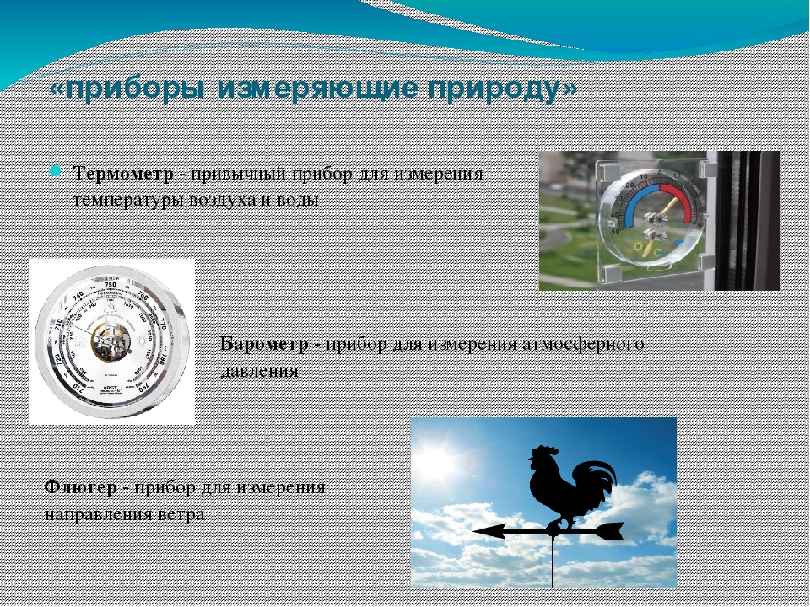

Slide 9
РЕФЛЕКСИЯ
Ответьте на вопросы:
1. С какими методами исследования вы сегодня познакомились?
2. Что можно узнать с помощью наблюдений?
3. Что такое эксперимент?
4.Чем эксперимент отличается от наблюдения?

Slide 10
«Клятва – Молодых защитников природы»
Я честный, добрый и заботливый человек.
Я люблю всех живых существ, поэтому я обещаю всегда защищать и беречь братьев наших меньших!
Я люблю дышать чистым воздухом, поэтому я обещаю беречь зеленые насаждения, высаживать новые деревья и ухаживать за ними.
Я хочу пить чистую воду, купаться в чистых реках, морях и озерах, поэтому я обещаю беречь водоемы от загрязнений, экономить водопроводную воду.
Я люблю гулять по красивым полям и лесам, поэтому я обещаю убирать за собой мусор всегда и везде, сортировать бытовые отходы и сдавать вторсырье в переработку.
Вступая в ряды Молодых защитников природы, я клянусь, что сделаю все возможное, чтобы стать лучшим другом Природы, надежным и верным.
Клянусь все свои знания и силы направлять на заботу о Природе, животных и растениях.
Клянусь! Клянусь! Клянусь!

